Slide 1
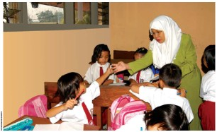
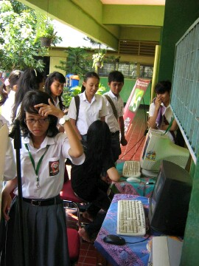
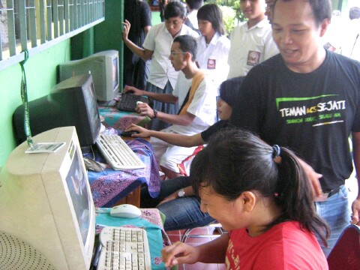
HAKEKAT
ILMU PENDIDIKAN
?

Slide 2
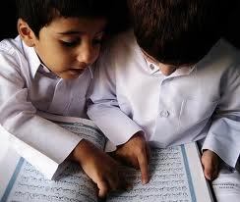
MENGAPA ADA ILMU PENDIDIKAN?
Para ahli bersepakat, bahwa pend yg baik selalu dilakukan dg cara-cara mendidik yg baik pula.

Slide 3
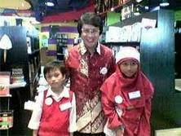
Cara mendidik yg baik adalah cara yg berdasar teori mendidik hasil pemikiran/ penelitian dari para ahli.
Best practices in teaching juga sbg referensi cara mendidik yang baik.

Slide 4
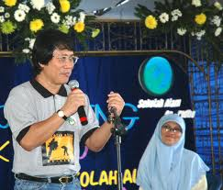
Best practices in teaching, diyakini juga mendasarkan pada teori yg baik.
Teori dan praktek mendidik yg disepakati para ahli, terangkum dlm ilmu pendidikan.

Slide 5
Praktek mendidik dianggap sbg sarana penting bagi pembentukan Sumberdaya insani,
→Maka muncul kajian pendidikan.
Kajian para ahli memberi landasan teoritik bagi terlaksananya kegiatan mendidik menjadi lebih baik.
Kajian tsb menjadi ilmu yg disebut Ilmu Pendidikan

Slide 6
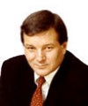
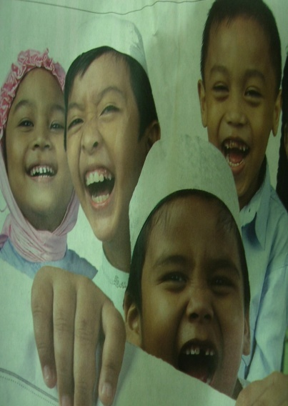
PENDIDIKAN (UU 20/2003)
Proses Sadar dan Terencana
kekuatan spiritual keagamaan
suasana belajar
&
proses pembelajaran
pengendalian diri
kepribadian
kecerdasan
akhlak mulia
Berguna: Diri, masy, bangsa & Negara
ketrampilan

Slide 7
MOTIF MANUSIA MENGEMBANGKAN ILMU
Perasaan ingin tahu (curiosity).
Keinginan hidup lebih praktis (practical motive).
Mencari hukum dan pola keteraturan dlm kehidupan (Intrinsic orderliness motive).

Slide 8
KELOMPOK ILMU
Kelompok ilmu dg objek alam (natural sciences).
Kelompok ilmu dg objek manusia sbg makhluk sosial (social sciences)
Kelompok ilmu dg objek kegiatan peningkatan harkat martabat manusia sbg makhluk budaya (the humanities study)
→Ilmu sastra, arsitektur, filsafat, ilmu sejarah, dan ilmu pendidikan.

Slide 9
PEMBAGIAN DARI SEGI ADA TIDAKNYA BANTUAN ILMU LAIN
Monodisiplin: ilmu yg dikembangkan dLm lingkup objek formalnya saja tanpa memerlukan bantuan ilmu lain
Multidisiplin: ilmu yg dikembangkan dlm lingkup objek formalnya dg menggunakan hasil-hasil ilmu lain sbg penunjang.
Interdisiplin: kerjasama antar-ilmu untuk mengkaji suatu objek.

Slide 10
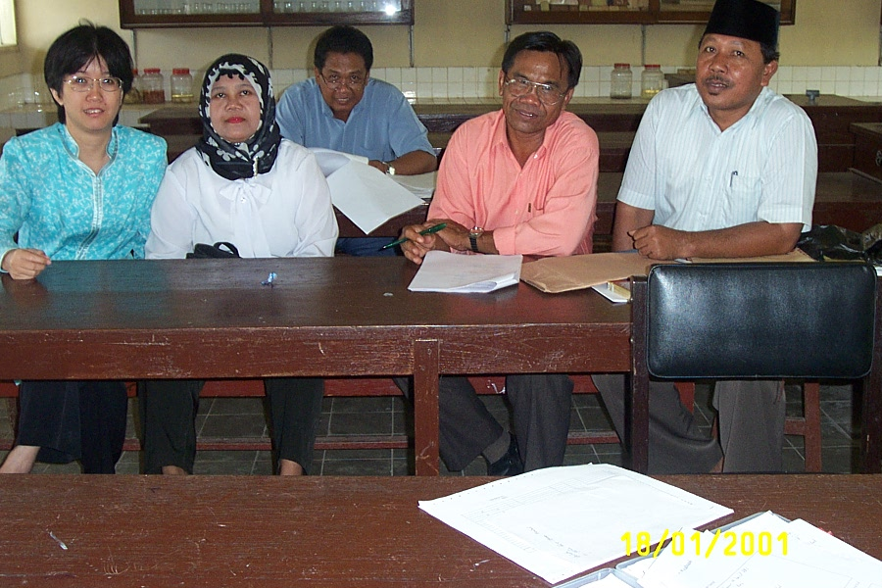
SOSOK MANUSIA IDEAL
YG DIKEMBANGKAN ILMU PENDIDIKAN
Beginikah Orangnya?
Benarkah ?
Betulkah ?
O, tidaaaaaaak.. !?
Kalau begitu, lantas?

Slide 11

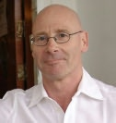

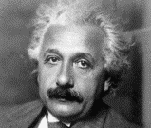
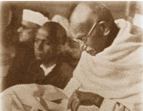


MANUSIA IDEAL …?
?

Slide 12
ILMU PENDIDIKAN DIMAKNAI 2 MACAM
Ilmu Pendidkan (Paedagogiek)
The Art of Educating/ Teaching
Science of Education

Slide 13
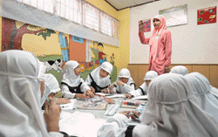
PENGERTIAN ILMU PENDIDIKAN MENURUT PARA AHLI
MJ. Langeveld,
Ilmu Pendidikan adl ilmu yg menelaah suatu obyek utk mengetahui keadaan hakiki obyeknya, serta mempelajari betapa hendaknya bertindak.

Slide 14
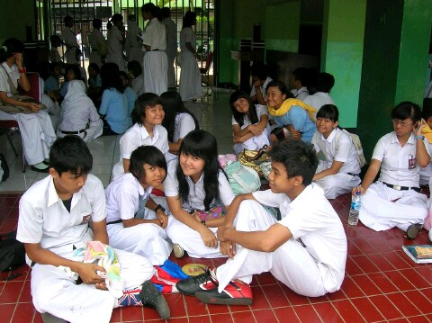
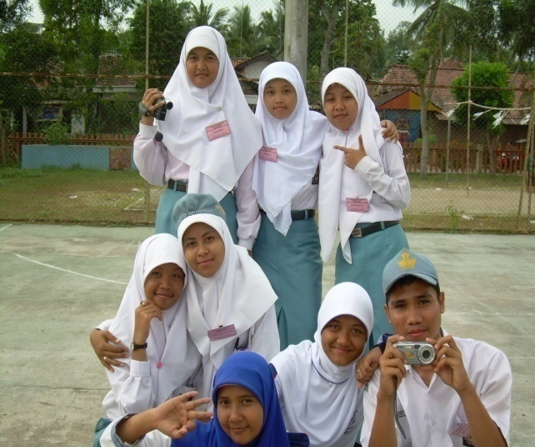
Carter V. Good,
Ilmu Pendidikan adl Suatu bangunan pengetahuan yg sistematis mengenai aspek-aspek kuantitatif dan obyektif dari proses belajar.

Slide 15
John Frederick Herbart
Ilmu yg berdiri sendiri yg mengkaji hakekat, persoalan, bentuk-bentuk dan syarat-syarat dari pendidikan.
Brodjonegoro
Secara singkat: Teori pendidikan dan perenungan tentang pendidikan.
Secara luas: ilmu pengetahuan yg mempelajari soal-soal yg timbul dalam paraktek pendidikan.

Slide 16
Driyarkara
Pemikiran ilmiah yg bersifat kritis, metodis,dan sistematis tentang realitas pendidikan.
Kritis: semua pernyataan atau afirmasi harus mempunyai dasar yg kuat.
Metodis: menggunakan cara tertentu dalam proses berpikir dan penyelidikan.
Sistematis: proses berpikir ilmiah selalu dijiwai oleh ide yg menyeluruh dan menyatu, shg semua pikiran dan pendapat memiliki keterkaitan sbg satu kesatuan.

Slide 17
Sutari Imam Barnadib
Adalah ilmu yang mempelajari suasana dan proses-proses pendidkan.
Ngalim purwanto,
Ilmu pengetahuan yg menyelidiki dan merenungkan tentang gejala-gejala perbuatan mendidik.

Slide 18
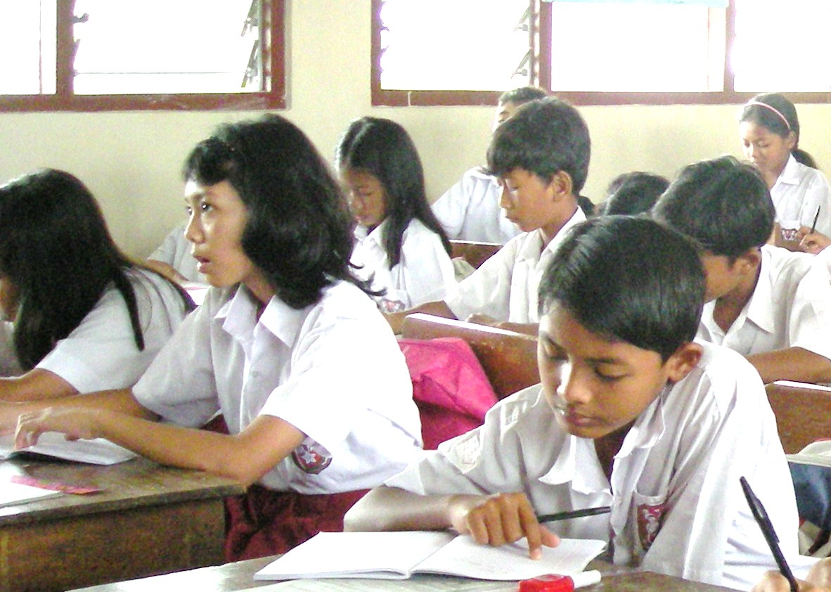
POIN PENTING
Ilmu yg mempelajari suasana dan proses pendidikan
Berusaha memecahkan masalah-masalah yg terjadi dlm praktek pendidikan
Menawarkan aneka pilihan tindakan mendidik yg seharusnya dilakukan.

Slide 19
Seberapa Penting Ilmu Pendidikan bagi kegiatan pendidikan ?
William F. O’Niel (2000):
Kegiatan mendidik sudah dilakukan banyak orang di banyak tempat selama berabad-abad.
Umumnya terjadi secara berulang, kurang dievaluasi kekurangan-kekurangannya oleh para pelakunya.
Padahal yg dididik berubah dan berganti, termasuk lingkungan juga sudah berubah.

Slide 20

PRAKTEK PENDIDIKAN
SEOLAH SEPERTI
TERBELENGGU
Seperti ini

Slide 21
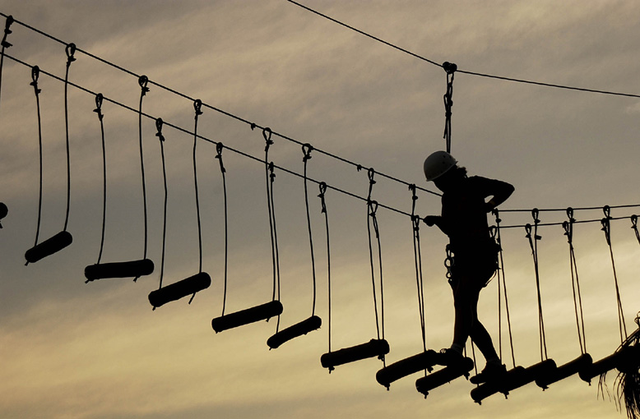
MEMBERI TANTANGAN
& PELUANG BERKEMBANG

Slide 22
Paulo Freire (1976):
Kegiatan mendidik hampir selalu terjadi secara ritualistik dan formalistik.
Terjadi praktek dehumanisasi dan hominisasi.
Pendidikan yang ideal adalah terjadinya proses humanisasi bagi anak-anak
Memerlukan Ilmu Mendidik

Slide 23
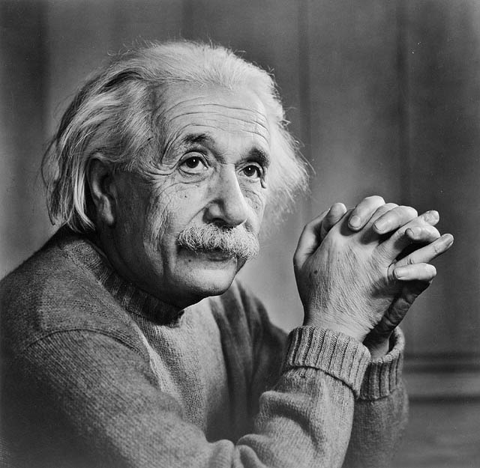
APA SYARAT ILMU ?
Soerjono Soekanto (2004):
Seperangkat pengetahuan (body of knowledge).
Sistematis
Pemikiran logis-metodis
Kebenaran Universal (obyektif)

Slide 24

SYARAT ILMU
Noeng Muhadjir (1994):
Ada Obyek material dan Formal.
Obyek Material: Hal yang dikaji oleh disiplin ilmu tertentu.
Obyek Formal: sudut pandang dlm mendekati obyek.
Sistematika pengetahuan
Metodologi yg spesifik
Evidensi empirik

Slide 25
SKEMA SYARAT ILMU
MENURUT NOENG MUHADJIR
Syarat Ilmu Pengetahuan
Obyek Material & Formal
Sistematika Pengetahuan
Memiliki Metodologi
Evidensi Empirik

Slide 26
SYARAT ILMU
MENURUT DWI SISWOYO:
MEMILIKI OBYEK STUDI
  OBYEK MATERIAL
  OBYEK FORMAL
MEMILIKI SISTEMATIKA
MEMILIKI METODE

Slide 27
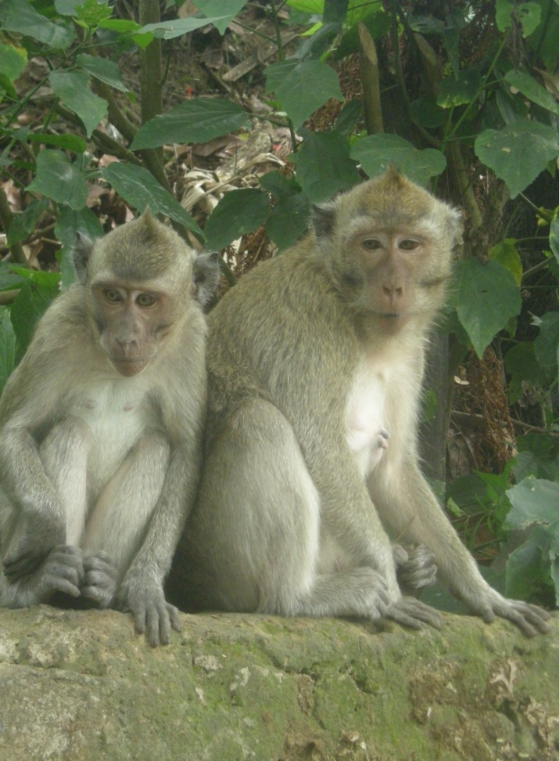

OBYEK MATERIAL
ILMU PENDIDIKAN
?
atau
Ini, OK

Slide 28
OBYEK FORMAL
ILMU PENDIDIKAN
Mengembangkan individu /satuan sosial menjadi lebih baik secara normatif (Noeng Moehadjir)
Menelaah Fenomena Pendidikan dlm Perspektif Luas & Integartif (Dwi Siswoyo)

Slide 29

METODE
ILMU PENDIDIKAN
NORMATIF
EKSPLANATORI
TEKNOLOGIS
DESKRIPTIF-FENOMENOLOGIS
HERMENEUTIS
ANALISIS-KRITIS

